Slide 1
Hi!
…

Slide 2
Агуулга
01
Багийн танилцуулга
Бүтээгдэхүүн
05
‘GUARDIANS’ баг
Treely – онлайнаар мод захиалаарай!
Бидний санаа
Бэрхшээл
02
06
Яагаад энэ санааг сонгосон бэ?
Тулгарсан сорилтууд, шийдвэрлэсэн арга замууд
Багийн ажиллагаа
Боломж
03
07
Төслийн гүйцэтгэл, хуваарилалт
Цаашдын төлөвлөгөө, ирээдүй
Бүтэц
04
Вебсайтын бүтэц зохион байгуулалт, загвар

Slide 3



Сайн уу!
Бид ‘Guardians’ багийнхан байна.

Slide 4
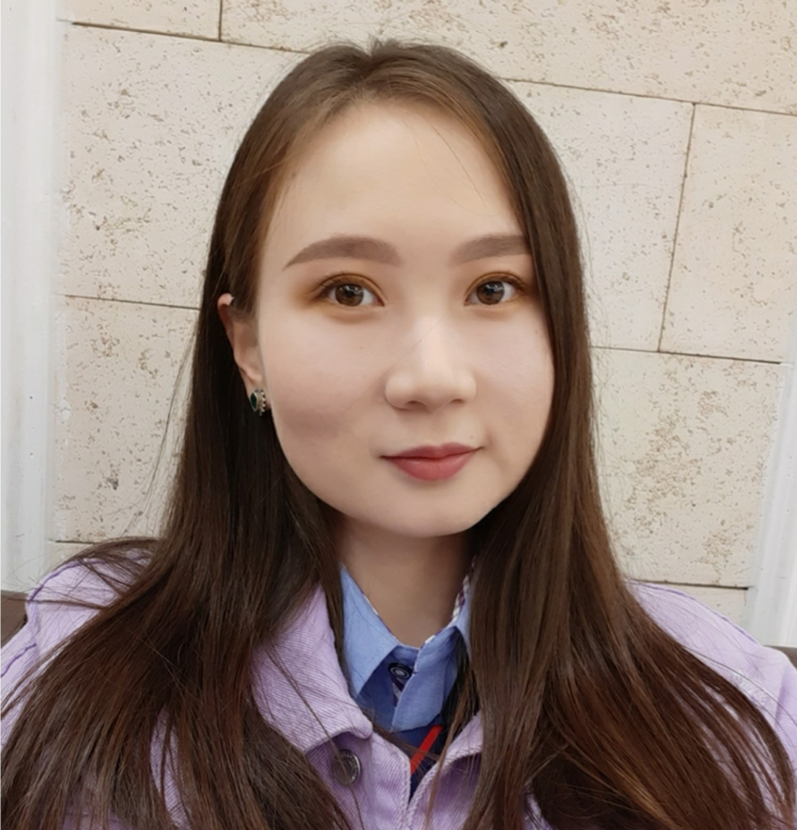
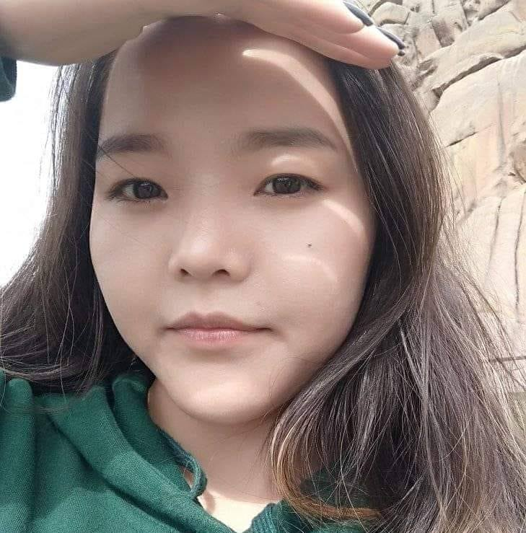
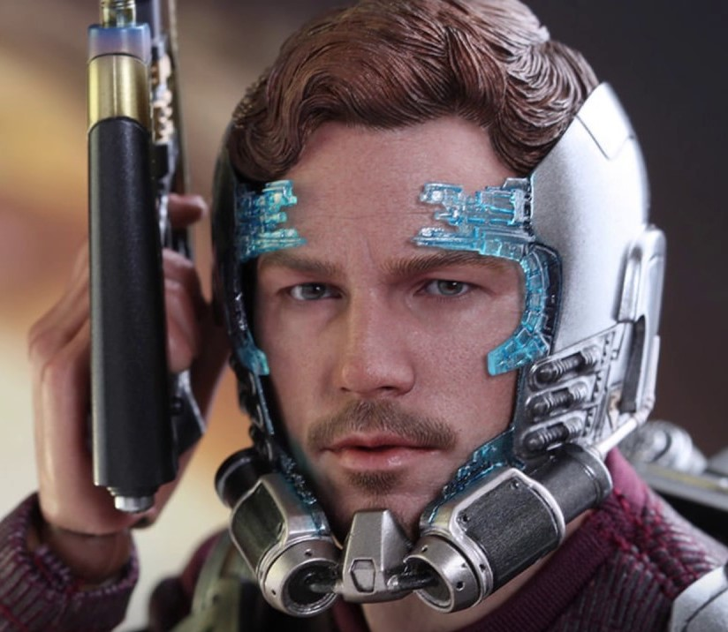
Багийн гишүүд
Дөлгөөн
Цэрэндулам
Содонбуд
Хөгжүүлэгч
Багийн ахлагч
Хөгжүүлэгч
Хөгжүүлэгч

Slide 5
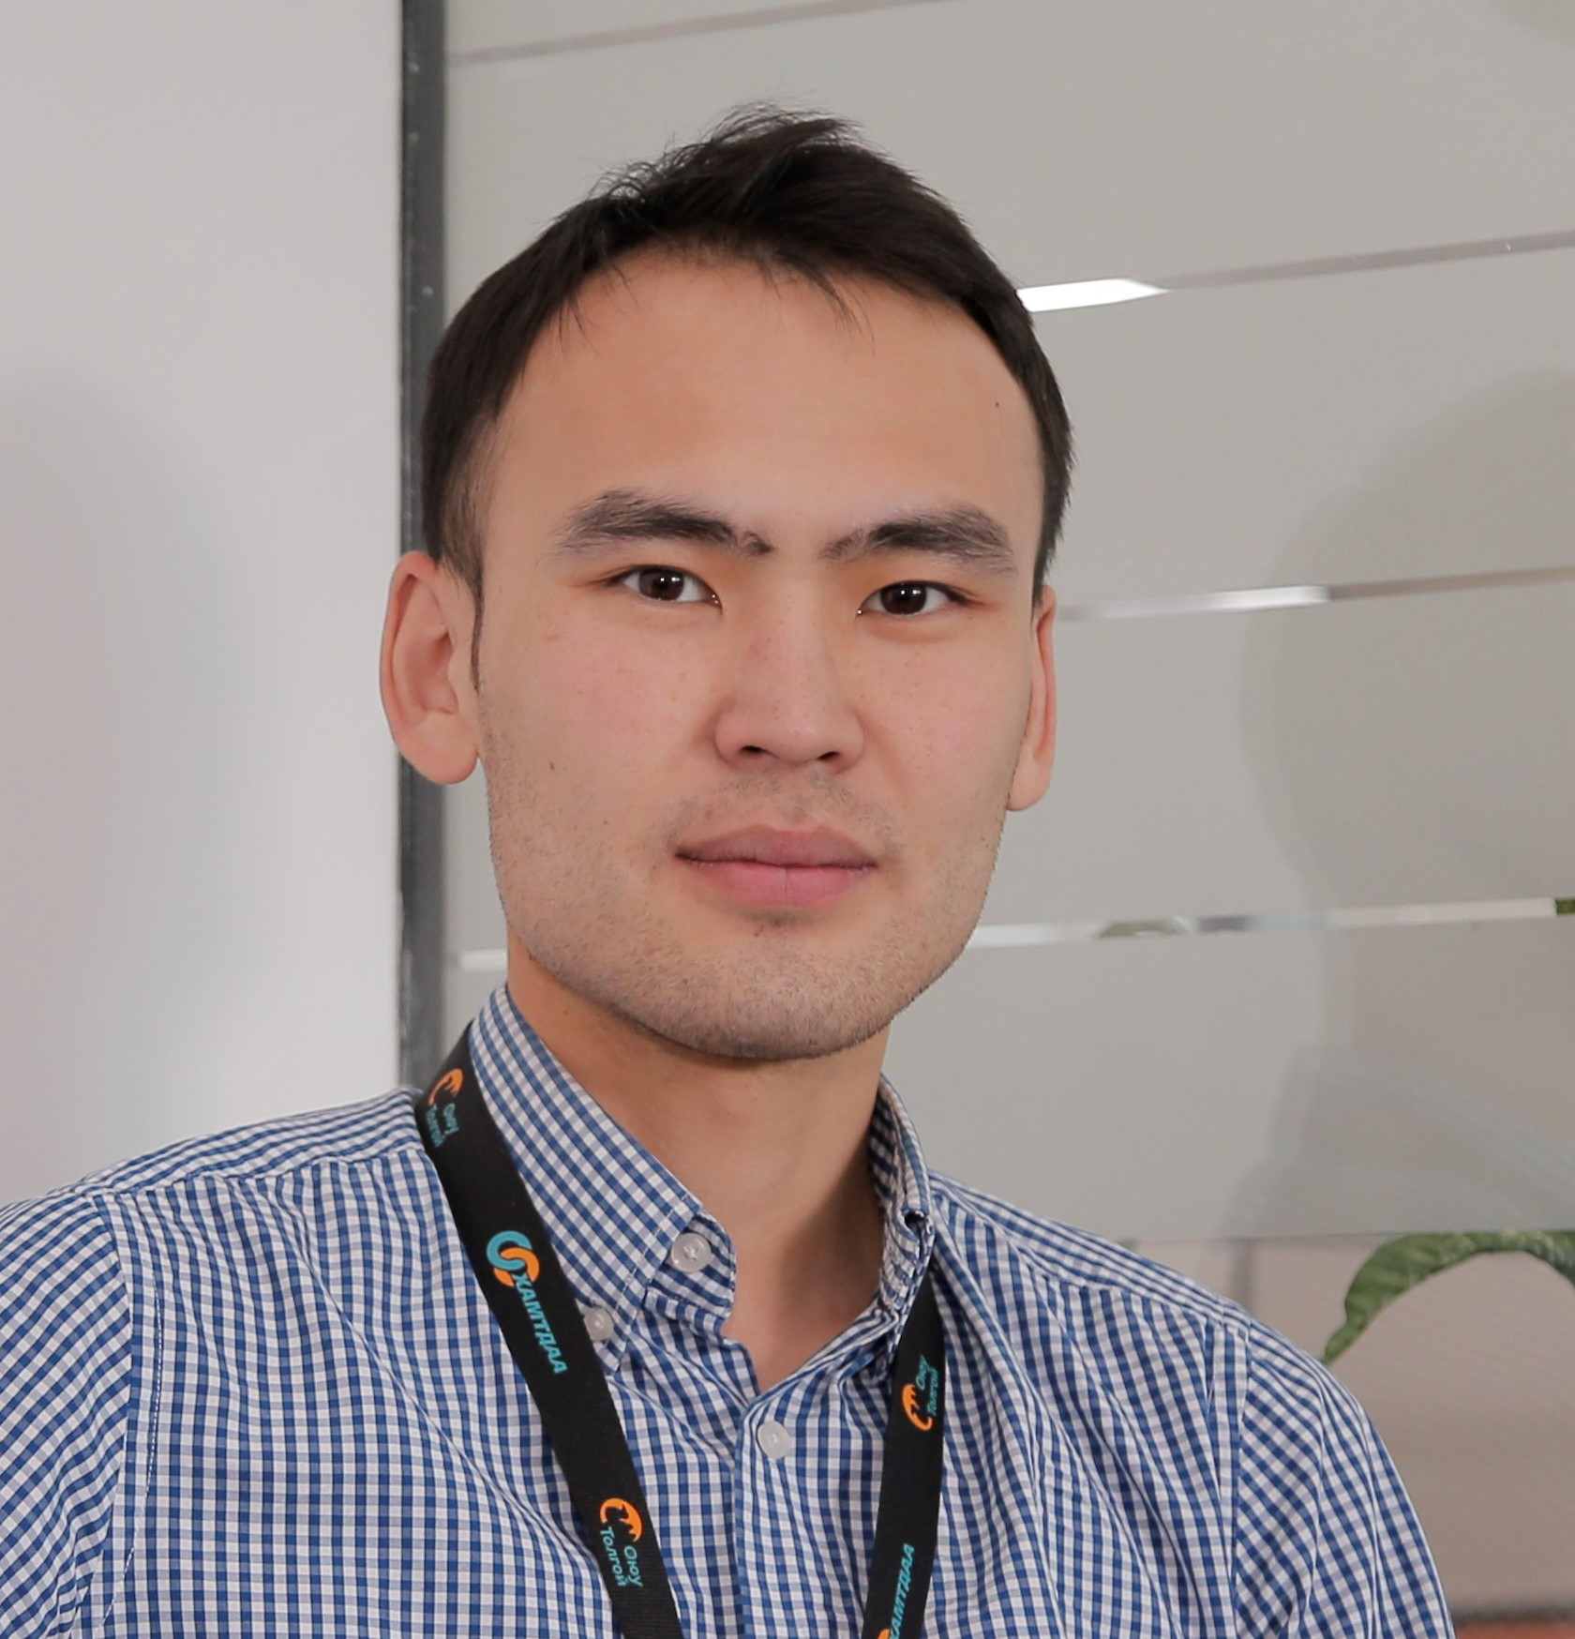

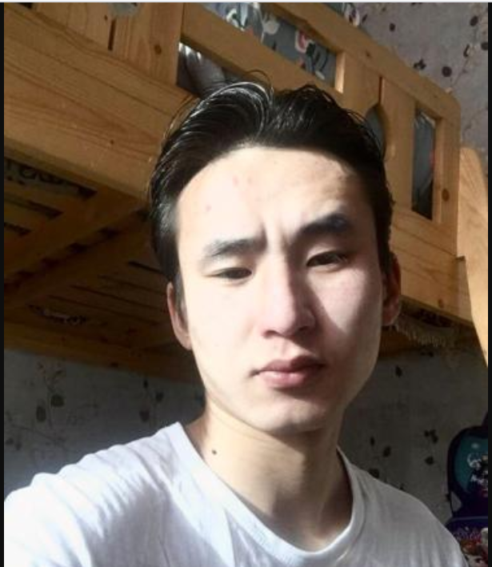
Багийн гишүүд
Баярсайхан
Google
Мөнхтулга
Хөгжүүлэгч
(бас DuckDuckGo)
Хөгжүүлэгч

Slide 6
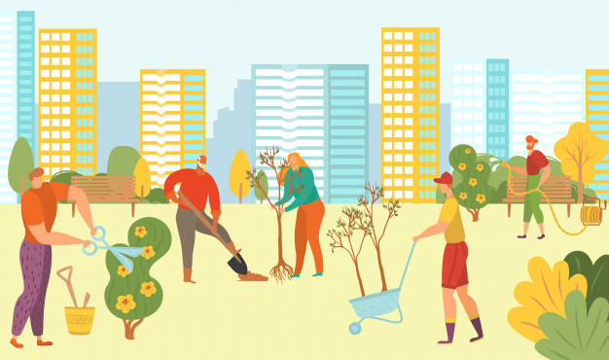



Яагаад энэ санааг сонгосон бэ?
Эрэлт шаардлага
Энгийн, хялбар шийдэл
Одоогоор шийдэж чадаагүй байгаа
Нэмэлт хөгжүүлэлт хийх боломжууд
Notes:
Монгол улсад, тэр дундаа Улаанбаатар хот, түүний ойр орчмыг моджуулах хэрэгцээ шаардлага
Хэрэглэгч, нийлүүлэгчийн уулзах цэг нь хязгаарлагдмал (фэйсбүүк, онлайн зар, утсаар, биечлэн очих)
Вебсайтаас гараагаа эхлүүлэх боломжтой, энгийн онлайн дэлгүүрийн загварыг ашиглан хийсэн
Цаашид өргөжүүлэх, нэмэлт хөгжүүлэлт хийх боломжтой

Slide 7


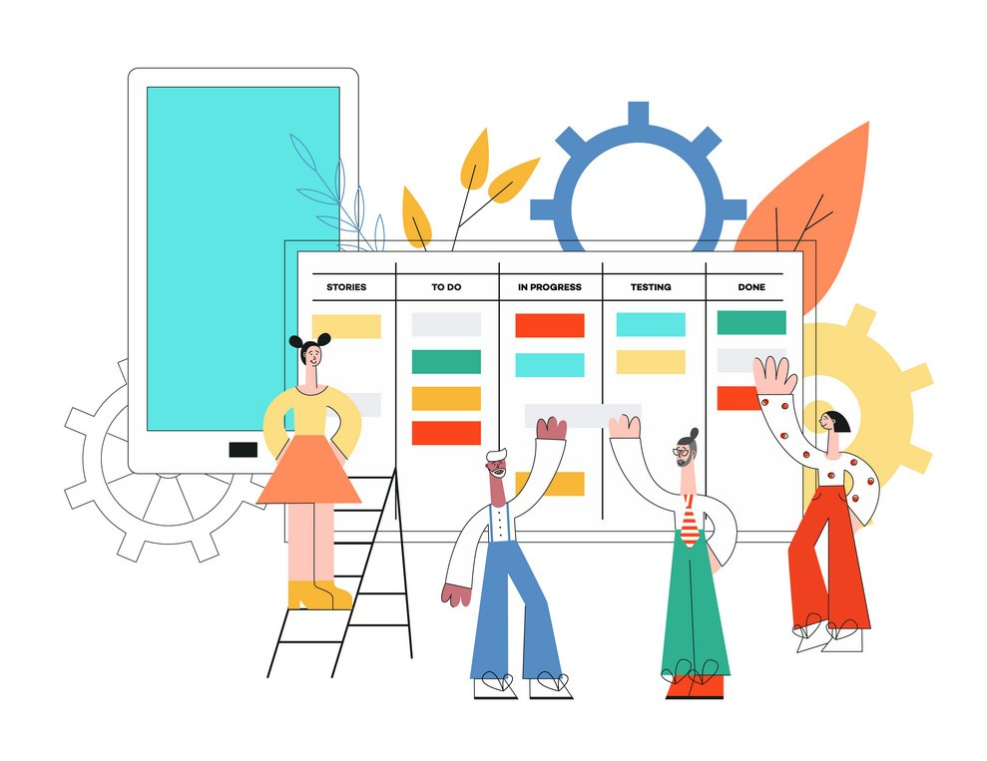

Төслийн удирдлага
Notes:
Trello-г ашиглаж төлөвлөлт хийсэн.
Дизайнаа тохироод хүн тус бүрт гүйцэтгэх ажлыг хуваарилсан.
Өдөр бүр тогтмол цагт уулзалт хийж явцаа тайлагнасан, мөн дараагийн хийх ажлуудаа ярилцаж тулгамдаж байгаа асуудлуудаа шийдвэрлэсэн.
Сүүлийн 7 хоногт ажлуудаа нэгтгэж, эхний хувилбарыг бэлэн болгосон. Бусад сайжруулалт болон танилцуулгаа бэлтгэсэн.

Slide 8
Бүтэц
Нүүр хуудас
Модны төрлүүд
Түгээмэл асуултууд
Бүртгүүлэх
Бидний тухай
Моднууд, үнэ
1 мод
Захиалга
Сагс
Миний бүртгэл
Өмнөх захиалгууд
Нэвтрэх
Нэвтрэх

Slide 9


Slide 10
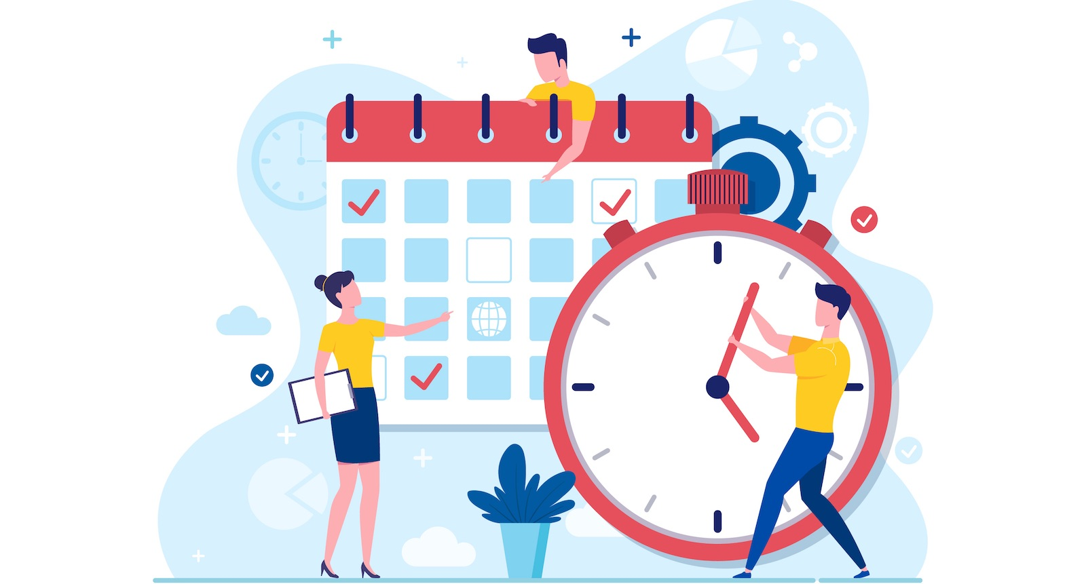
Тулгарсан бэрхшээл
Цагийн менежмент

Slide 11
Боломж
Гар утасны апп хийх боломжтой
Өөрийн өнгө төрхтэй брэнд үүсгэж чадна
Байгаль орчинд ээлтэй учраас нийгмийн хариуцлагын хүрээнд компаниуд, төр, төрийн бус байгууллагуудтай хамтарч болно
Бизнесийн загварыг өөрчилж болно
Өөрийн талбайд захиалгаар тарих
B2B загвараар ажиллах

Slide 12
WE ARE GROOT. Thank you!

